Slide 1
Программная система моделирования искусственной жизни с использованием цифровых автоматов
Цель работы: Разработать программную систему для моделирования эволюционных процессов, взяв в качестве основы для агента модель цифрового автомата.
Задачи:
выполнить анализ существующих подходов к эволюционному моделированию;
найти примеры использования цифровых автоматов при генетическом моделировании и оценить целесообразность их использования;
спроектировать архитектуру программной системы с учётом требований;
обеспечить расширяемость и масштабируемость системы;
разработать программные модули системы и произвести их интеграцию друг с другом;
спроектировать инфраструктуру и обеспечить поддержку работоспособности разработанной системы;
разработать технологию тестирования для спроектированной системы.

Slide 2
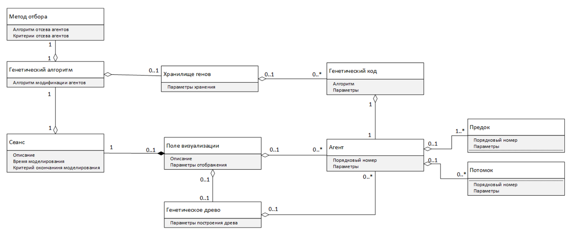
Концептуальная модель предметной области

Slide 3
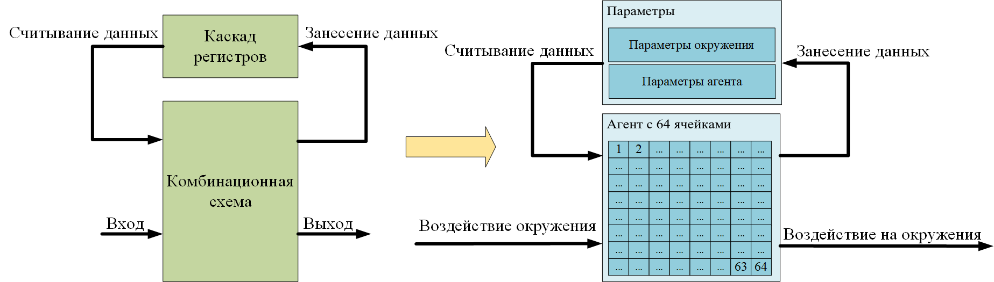
Преобразования модели автомата в программную модель агента

Slide 4
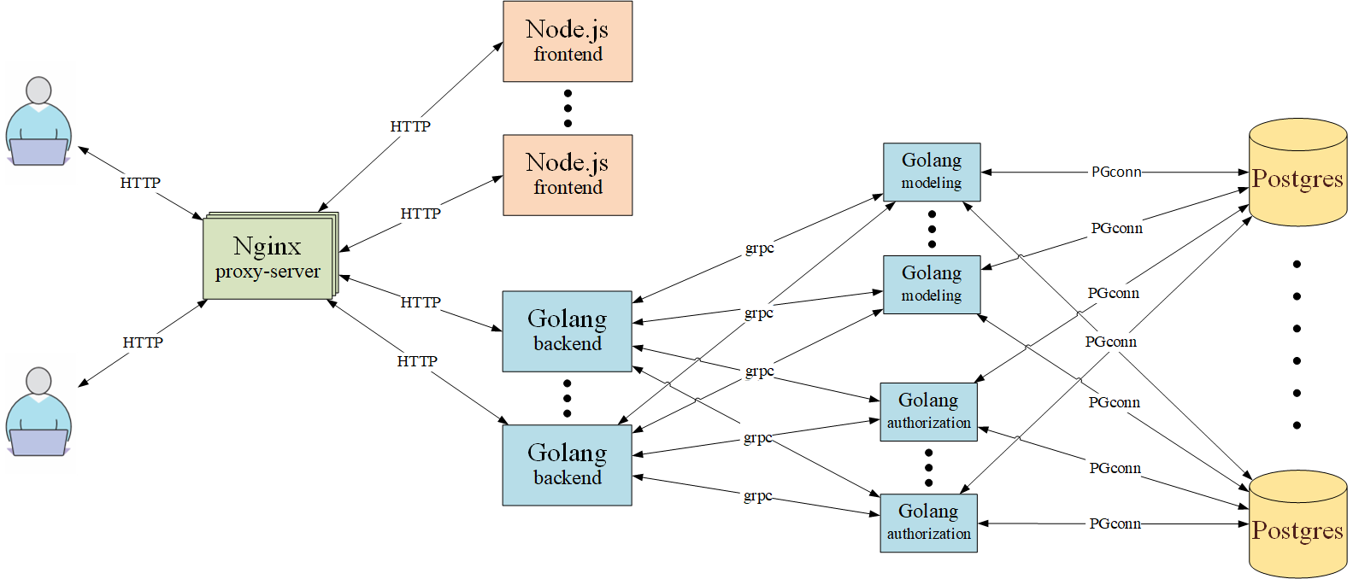
Архитектура программной системы

Slide 5
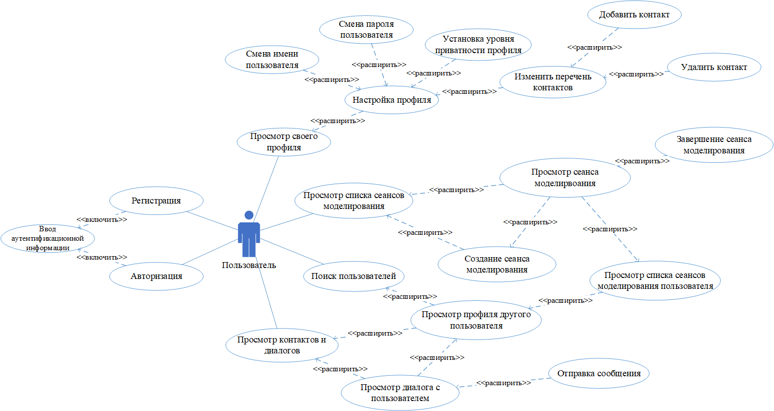
Диаграмма вариантов использования

Slide 6
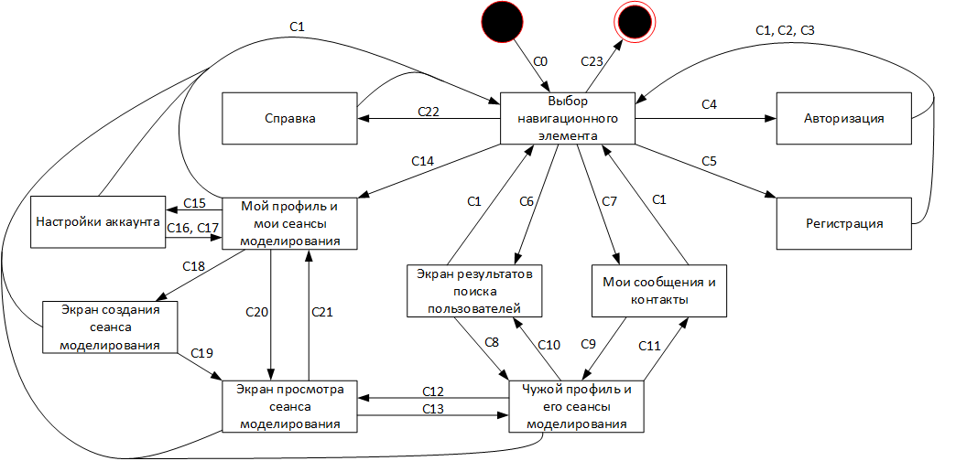
Граф состояний интерфейса

Slide 7
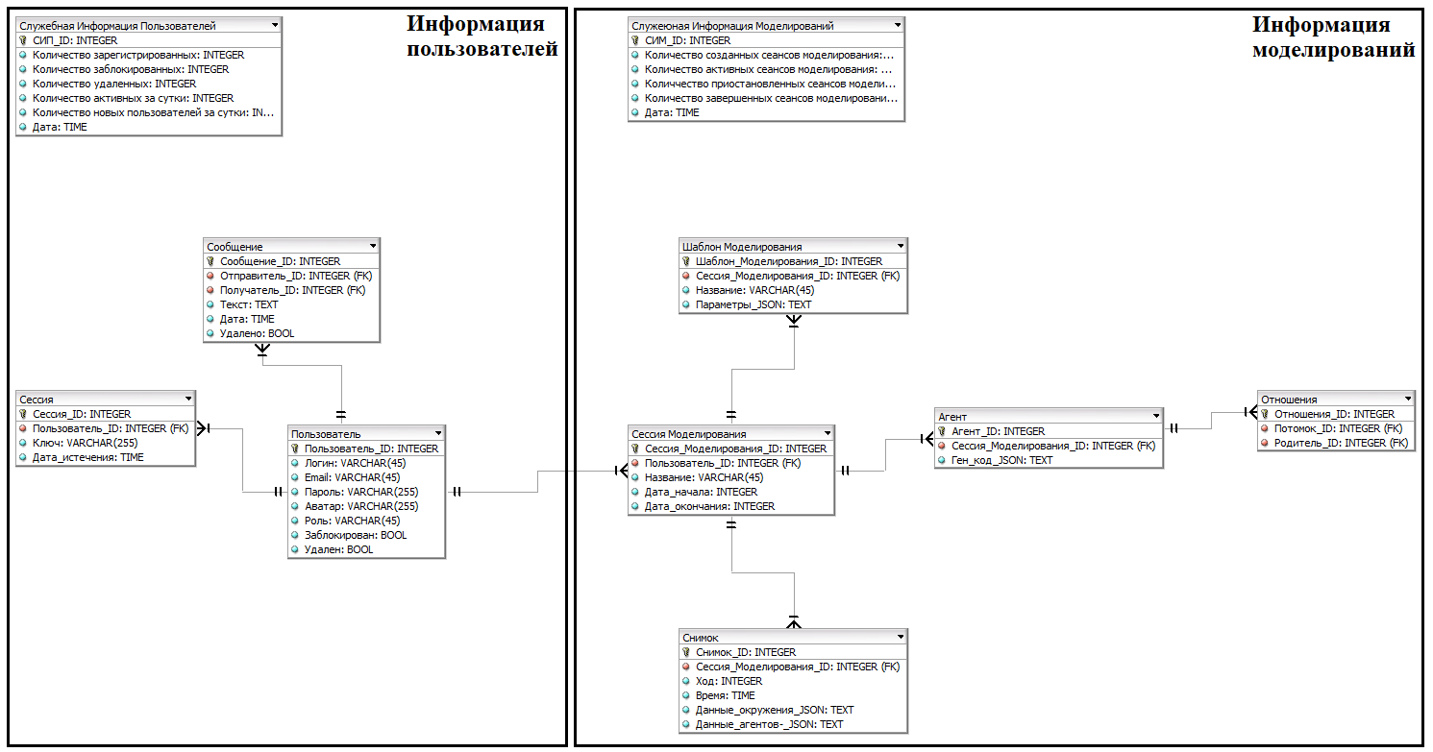
Даталогическая схема базы данных

Slide 8
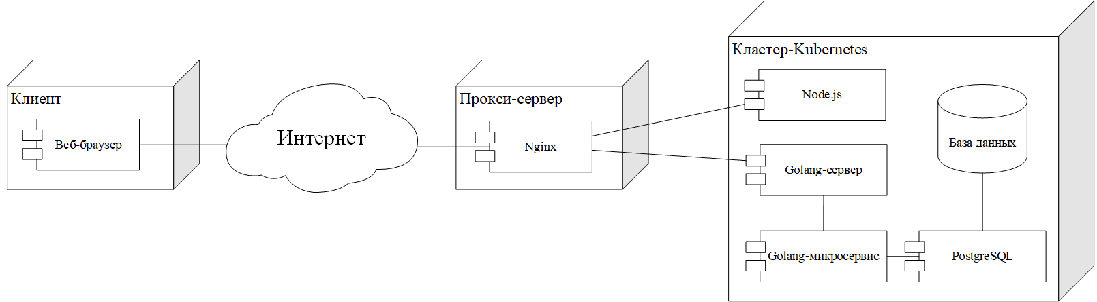
Диаграмма размещения программных компонентов

Slide 9
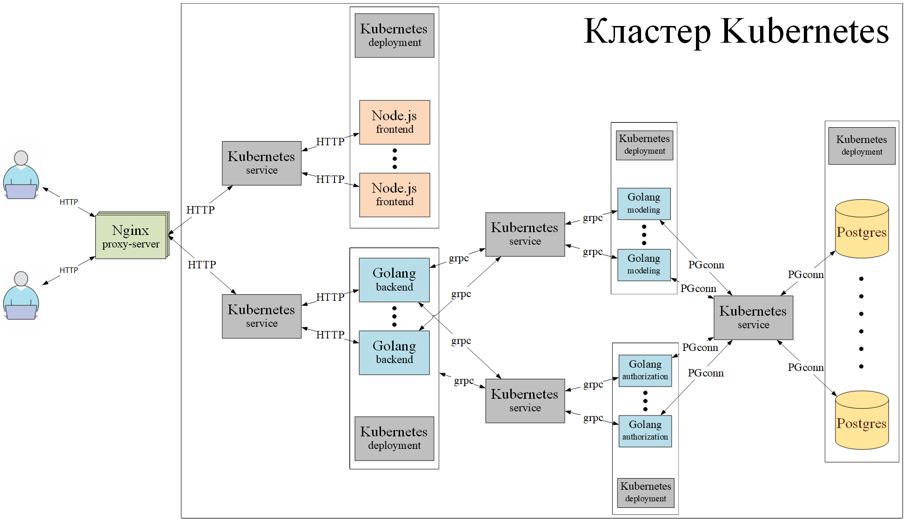
Размещение в Kubernetes

Slide 10
Результаты
изучены существующие типы генетических алгоритмов и проведена их классификация;
исследованы цифровые автоматы, в том числе клеточные автоматы;
спроектировано и разработано интернет-приложение по трёхзвенной архитектуре с использованием микросервисного подхода;
применены технологии контейнеризации для упрощения процесса разработки и развертывания системы;
применен Kubernetes для упрощения процесса поддержки и администрирования системы;
разработана технология тестирования с использованием функционального, модульного и UX подхода.

Slide 11
Спасибо за внимание!

